Slide 1

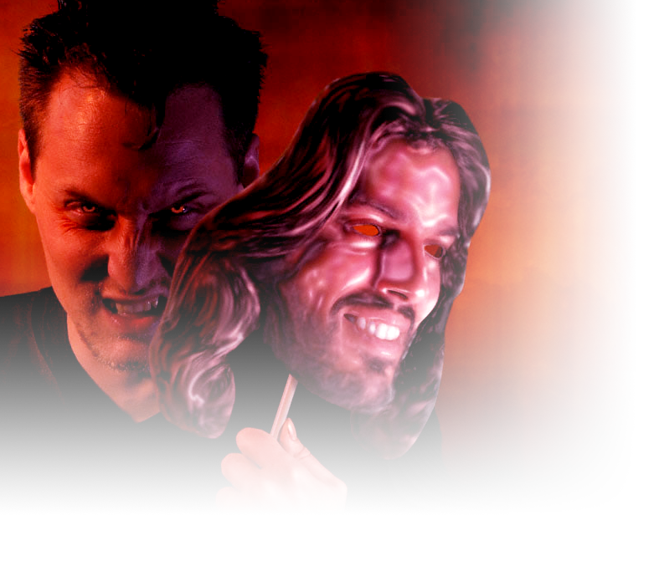




Slide 2
Albert Camus: La Peste
“se aprende en medio de las plagas: hay en los hombres más cosas dignas de admiración que de desprecio”

Slide 3
Aprender:
Ser un miembro de iglesia más sólido.
Ser un verdadero Adventista del Séptimo día.
Ser fiel a Dios en medio de esta crisis.
Decidir adelantar el regreso del Señor viviendo y predicando el evangelio.

Slide 4
Libro:
Por qué en la iglesia nadie aprende mucho de nada y como remediarlo.

Slide 5
Después del 22 de Octubre de 1844
Confusión total
Desesperación
Aturdidos
Chasqueados
Sin rumbo
Avergonzados

Slide 6
Grupo 1: Dominicales
Liderado por Joshua V. Himes
Nada había pasado en esa fecha
Correctos en el evento esperado
Equivocados en el cálculo de la fecha
Otra fecha 5 Noviembre de 1844
Eran dominicales
Albany, Nueva York, en abril de 1845
Autorizados por Miller
Propósito: estabilizarse y huir del fanatismo posterior al chasco.
Eran dominicales

Slide 7
Grupo 2: Espiritualizadores
Decidieron creer que en lo concerniente al evento habían sido correctos.
Cristo había regresado el 22 de Octubre pero de manera espiritual
Un foco de fanatismo
Eran sin pecado
Rehusaban trabajar (Milenio Sabático)
Eran como niños: Gateaban, no tenedores ni cuchillos
Hubo manifestaciones carismáticas.

Slide 8
Grupo: 3 Sabatarios
Bien respecto al tiempo pero que se habían equivocado de evento.
Algo ocurrió el 22 de Octubre, pero no fue la segunda venida
Se dedicaron a buscar una respuesta para:
a. ¿Qué ocurrió el 22 de Octubre de 1844?
b. ¿Cuál es el santuario que debía ser purificado?

Slide 9
Iglesia bajo ataque: 1901-1903
John Harvey Kellogg
A.T. Jones
E.J. Waggoner

Slide 10
Propósito:
Manejar la iglesia
Los recursos de la iglesia
Adueñarse de bienes preciados
Introducir conceptos heréticos
El templo viviente: las bases para una nueva espiritualidad.
Se le conoce como la época de la crisis panteísta

Slide 11
Resultados:
Sanatorio de Battle Creek
La casa editora
La escuela de medicina
Mentes brillantes
Grandes teólogos

Slide 12
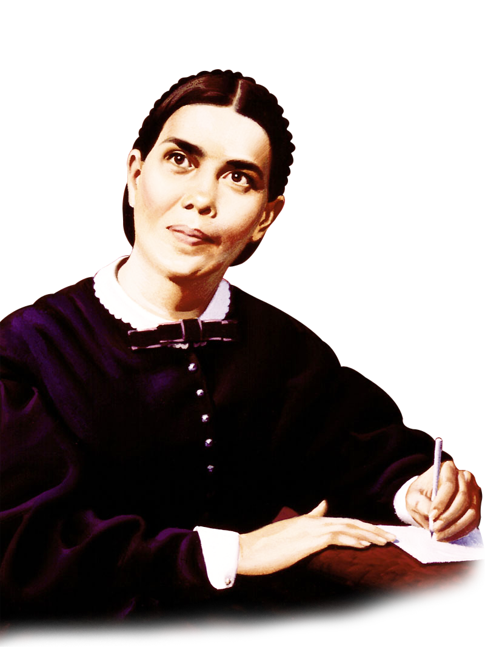
Apostasía:
“Tenemos ahora delante de nosotros el alfa de ese peligro. La omega será de una naturaleza asombrosísima.”
1MS 231.

Slide 13
Obra Satánica:
Siempre habrá en la iglesia movientos espurios y fanáticos realizados por personas que pretenden ser guiadas por Dios, por aquellos que correrán antes de ser enviados, y que establecerán fechas para el cumplimiento de profecías que aún no se han realizado. El enemigo se regocija con este proceder, porque sus repetidos fracasos y su desviación de la atención hacia asuntos no revelados provocan confusión e incredulidad”
2T 96.

Slide 14
Vigilantes:
“En un sentido especial, los adventistas del séptimo día han sido establecidos en el mundo como vigilantes y portadores de luz. A ellos se les ha confiado la última advertencia para un mundo que perece ... No deben permitir que nada más absorba su atención”.
Evangelismo, 119

Slide 15
Depositarios:
"Tenemos muchos deberes que cumplir porque hemos sido hechos depositarios de la verdad sagrada para ser entregada al mundo en toda su belleza y gloria".
TM, 31

Slide 16
Dios al Timón:
"En el gran trabajo de clausura nos encontraremos con perplejidades que no sabremos cómo tratar, pero no olvidemos que los tres grandes Poderes del cielo están trabajando, que una mano divina está en la rueda y que Dios hará que Su propósitos se cumpla“ Evangelismo, 65.

Slide 17
Último ataque:
“Desde los días de Adán hasta los nuestros, el gran enemigo ha ejercitado su poder para oprimir y destruir. Se está preparando actualmente para su última campaña contra la iglesia.
CS 499

Slide 18

Tenemos la palabra:
2 Pedro 1:19 (RVR1960)
¹⁹ Tenemos también la palabra profética más segura, a la cual hacéis bien en estar atentos como a una antorcha que alumbra en lugar oscuro, hasta que el día esclarezca y el lucero de la mañana salga en vuestros corazones;

Slide 19
Tenemos Don profético:
2 Crónicas 20:20 (RVR1995)
Creed en Jehová, vuestro Dios y estaréis seguros; creed a sus profetas y seréis prosperados.»

Slide 20
En la palabra:
Mateo 24
Marcos 13
Lucas 21

Slide 21
El Don profético:
El conflicto de los siglos:
El primer cápitulo: EL destino del mundo predicho
Los últimos cinco capítulos

Slide 22
Llamado urgente:
“El capítulo 24 de Mateo me ha sido presentado repetidas veces como algo a que debe ser atraída la atención de todos. Vivimos hoy en el tiempo en que las predicciones de este capítulo se están cumpliendo. Expliquen nuestros ministros y maestros estas profecías a aquellos a quienes instruyen. Excluyan de sus discursos los asuntos de menor importancia, y presenten las verdades que decidirán el destino de las almas.”
Obreros Evangélicos, pág. 154

Slide 23
Cierre de la gracia:
“Mirando por última vez al interior del templo, Jesús dijo con un tono patético y lastimoso: He aquí vuestra casa os es dejada desierta. Porque os digo que desde ahora no me vereis, hasta que digaís: Bendito el que viene en el nombre del Señor”.
DTG. 587.

Slide 24
Sentencia:
Mateo 24:1-2 (RVR1960)
¿Veis todo esto? De cierto os digo, que no quedará aquí piedra sobre piedra, que no sea derribada.

Slide 25
La pregunta:
Mateo 24:3 (TLA)
¿Cuándo será destruido el templo? ¿Cómo sabremos que tú vendrás otra vez, y que ha llegado el fin del mundo? ¿Cuáles serán las señales?

Slide 26
Dos cumplimientos:
La destrucción de Jerusalén
El fín del tiempo
El cumplimiento final será a escala mayor, más completo.

Slide 27
Dos preguntas:
¿Cuándo será destruido el templo?
¿Cómo sabremos que tú vendrás otra vez, y que ha llegado el fin del mundo?

Slide 28
Dos respuestas en una:
“En su contestación a los discípulos, Jesús no consideró por separado la destrucción de Jerusalén y el gran día de su venida. Mezcló la descripción de estos dos acontecimientos. Si hubiese revelado a sus discípulos los acontecimientos futuros como los contemplaba él, no habrían podido soportar la visión.”
DTG, pp. 581, 582

Slide 29
Dos significados:
“La profecía del Señor entrañaba un doble significado: al par que anunciaba la ruina de Jerusalén presagiaba también los horrores del gran día final.”
El Conflicto de los Siglos, p. 28

Slide 30
Engaños:
Mateo 24:4 (TLA)
Jesús les respondió:
¡Cuidado! No se dejen engañar.

Slide 31
Engañadores internos:
Mateo 24:5 (RVR1960)
“ Porque vendrán muchos en mi nombre, diciendo: Yo soy el Cristo; y a muchos engañarán.”

Slide 32
FALSOS CRISTOS Y FALSOS PROFETAS
Señal del fin del tiempo

Slide 33
Señal del fin:
Mateo 24:11 (RVR1960)
“ Y muchos falsos profetas se levantarán, y engañarán a muchos;”

Slide 34
Cumplimiento
Antes de la caida de Jerusalén:

Slide 35
Teudas y Judas el Galileo
Hechos 5:36, 37: “Porque antes de estos días se levantó Teudas, diciendo que era alguien. A éste se unió un número como de cuatrocientos hombres; pero él fue muerto, y todos los que le obedecían fueron dispersados y reducidos a nada. 37 Después de éste, se levantó Judas el galileo, en los días del censo, y llevó en pos de sí a mucho pueblo. Pereció también él, y todos los que le obedecían fueron dispersados.”

Slide 36
Simón el Mago
Hechos 8:9, 10:
“Pero había un hombre llamado Simón, que antes ejercía la magia en aquella ciudad, y había engañado a la gente de Samaria, haciéndose pasar por algún grande. A éste oían atentamente todos, desde el más pequeño hasta el más grande, diciendo: Este es el gran poder de Dios.”

Slide 37
El último tiempo:
1 Juan 2:18
“Hijitos, ya es el último tiempo; y según vosotros oísteis que el anticristo viene, así ahora han surgido muchos anticristos; por esto conocemos que es el último tiempo”

Slide 38
Flavio Josefo:
“Además, se levantaron impostores y engañadores que convencieron a la muchedumbre que los siguieran al desierto, pues afirmaban tener poder para mostrarles maravillas y señales incuestionables que harían en armonía con el plan de Dios.”
Antigüedades de los Judíos, 20:5:6

Slide 39
Flavio Josefo:
“Engañadores e impostores que profesaban ser inspirados divinamente para forjar cambios revolucionarios, persuadieron a la multitud que se comportara como desquiciados, conduciéndolos al desierto con la creencia que Dios les daría allí señales de su liberación.”
Las Guerras de los Judíos 2:13:4

Slide 40
Así operan:
La busqueda de la santidad
Salir de la iglesia
Aislarse de familiares y amigos

Slide 41
White:
“Muchos falsos mesías iban a presentarse pretendiendo realizar milagros y declarando que el tiempo de la liberación de la nación judía había venido. Iban a engañar a muchos. Las palabras de Cristo se cumplieron. Entre su muerte y el sitio de Jerusalén, aparecieron muchos falsos mesías.”
DTG, p. 582

Slide 42
Bar-Jesús
Hechos 13:6:
“Y habiendo atravesado toda la isla hasta Páfos, hallaron a cierto mago, falso profeta, judío, llamado Bar Jesús”

Slide 43
Falsos Profetas y maestros:
2 Pedro 2:1:
“Pero hubo también falsos profetas entre el pueblo, como habrá entre vosotros falsos maestros, que introducirán encubiertamente herejías destructoras, y aun negarán al Señor que los rescató, atrayendo sobre sí mismos destrucción repentina.”

Slide 44
Muchos falsos profetas en el mundo
1 Juan 4:1:
“Amados, no creáis a todo espíritu, sino probad los espíritus si son de Dios; porque muchos falsos profetas han salido por el mundo.”

Slide 45
White:
“Se levantaron falsos profetas que engañaron a la gente y llevaron a muchos al desierto. Magos y hechiceros que pretendían tener un poder milagroso arrastraron a la gente en pos de sí a las soledades montañosas.”
El Deseado de todas las Gentes, p. 585

Slide 46
Cumplimiento
2. Antes de la segunda venida de Jesús:

Slide 47
Cronología Mateo 24
Falsos Cristos y falsos profetas que engañarán a muchos
Desastres naturales y en la sociedad para culpar a los fieles
Persecución (tiempo de angustia previo)
Testificando ante magistrados
El poder del Espíritu Santo para testificar (lluvia tardía)
Mensaje poderoso que no se puede contradecir (fuerte clamor)
Zarandeo (ante la persecución muchos se ofenden y escandalizan)
Familiares se levantan contra los fieles

Slide 48
Cronología Mateo 24
Falsos profetas aseguran que habrá paz y que la ciudad no caería
Se resfría el amor por el aumento de la transgresión de la ley
Un llamado a ser pacientes para ser salvos
Predicación del evangelio a todo el mundo
La abominación asoladora
La huida del pueblo de Dios a lugares desolados
Los fieles guardarán el Sábado
La gran tribulación

Slide 49
“Se levantaron falsos profetas que engañaron a la gente y llevaron a muchos al desierto. Magos y hechiceros que pretendían tener un poder milagroso arrastraron a la gente en pos de sí a las soledades montañosas. Pero esa profecía fue dada también para los últimos días.”
DTG, p. 585

Slide 50
Falsos Cristos:
• David Koresh en Waco, Texas
• Jim Jones en Guyana
• José Luis de Jesús Miranda (666).
• Falsos vicarios de Cristo en la tierra

Slide 51
Desapercibido:
Mateo 24:13:
“Más el que persevere hasta el fin, éste será salvo.”

Slide 52
Contexto:
Persecución por familiares (24:9, 10),
Engaños de los falsos profetas (24:11),
Enfriamiento del amor por causa de la transgresión de la ley (24:12).

Slide 53
Necesitamos:
Orar y ayunar como nunca antes
Hacer un análisis de nuestra vida hasta ahora
Confesar nuestros pecados y maldad
Arrepentirnos de lo malo que hemos hecho y de lo bueno que hemos dejado de hacer.
Tomar decisiones serias, serenas y bien pensadas.
No olvidar la tarea que nos ha sido asignada y que nos espera afuera.

Slide 54
Paciencia:
Lucas 21:19
“Con vuestra paciencia ganaréis vuestras almas.”

Slide 55
En medio de la prueba:
Santiago 1:3 (RVR1960)
sabiendo que la prueba de vuestra fe produce paciencia..

Slide 56
En persecución:
Apocalipsis 13:9-10 (RVR1960)
⁹ Si alguno tiene oído, oiga.
¹⁰ Si alguno lleva en cautividad, va en cautividad; si alguno mata a espada, a espada debe ser muerto. Aquí está la paciencia y la fe de los santos.

Slide 57
El Remanente:
Apocalipsis 14:12 (RVR1960)
¹² Aquí está la paciencia de los santos, los que guardan los mandamientos de Dios y la fe de Jesús.

Slide 58
Organización:
“A menos que las iglesias estén organizadas de tal manera que puedan establecer e imponer el orden, no tienen ninguna esperanza que abrigar para el futuro.”
TI 1:270.

Slide 59
No a la Independencia:
Algunos han sostenido que a medida que nos acercamos al fin del tiempo, cada hijo de Dios actuará independientemente de cualquier organización religiosa. Pero el Señor me ha indicado que en esta obra no hay tal cosa como que cada hombre sea independiente.
Joyas de los Testimonios 3:406.

Slide 60
Más sistemáticos
A medida que nos acercamos a la crisis final, en lugar del sentimiento de que hay menos necesidad de orden y armonía de acción, debemos ser más sistemáticos de lo que hemos sido hasta ahora.
Mensajes Selectos 3:27.

Slide 61
Nada nos separe de Cristo
Romanos 8:35-39 (RVR1960)
³⁵ ¿Quién nos separará del amor de Cristo? ¿Tribulación, o angustia, o persecución, o hambre, o desnudez, o peligro, o espada?
³⁷ Antes, en todas estas cosas somos más que vencedores por medio de aquel que nos amó.
³⁸ Por lo cual estoy seguro de que ni la muerte, ni la vida, ni ángeles, ni principados, ni potestades, ni lo presente, ni lo por venir,
³⁹ ni lo alto, ni lo profundo, ni ninguna otra cosa creada nos podrá separar del amor de Dios, que es en Cristo Jesús Señor nuestro.

Slide 62
Bendición
“Jehová te bendiga y te guarde. Jehová haga resplandecer su rostro sobre ti y tenga de ti misericordia; Jehová alce sobre ti su rostro y ponga en ti paz.”

